Slide 1

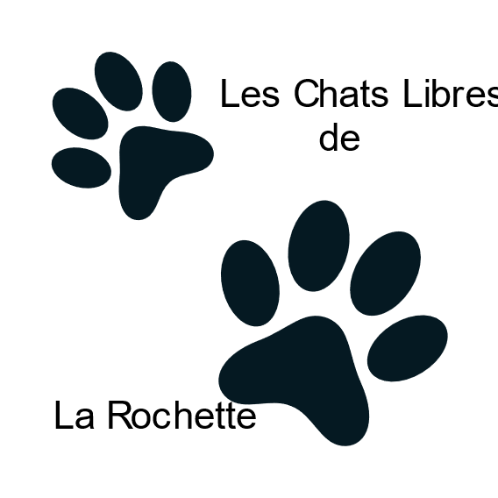
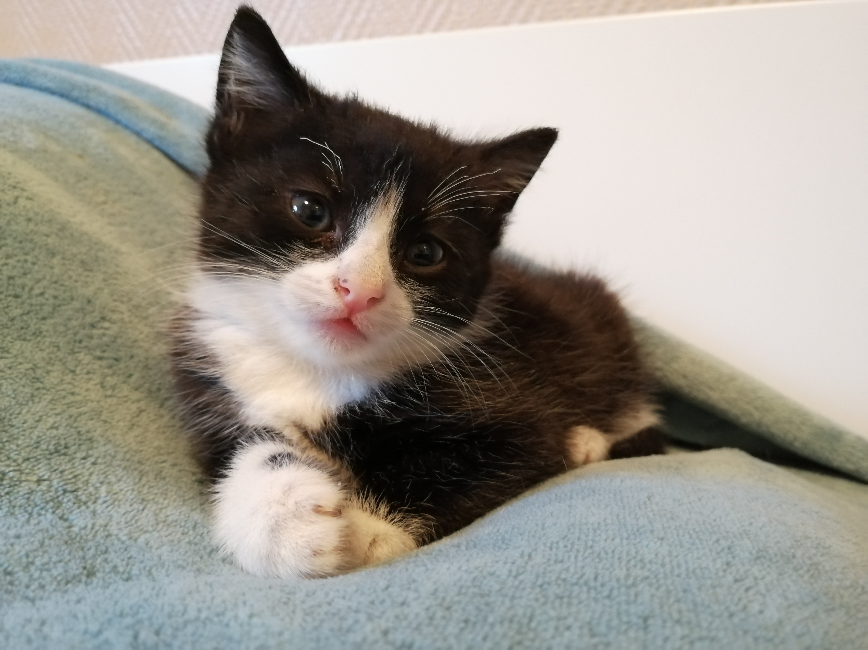
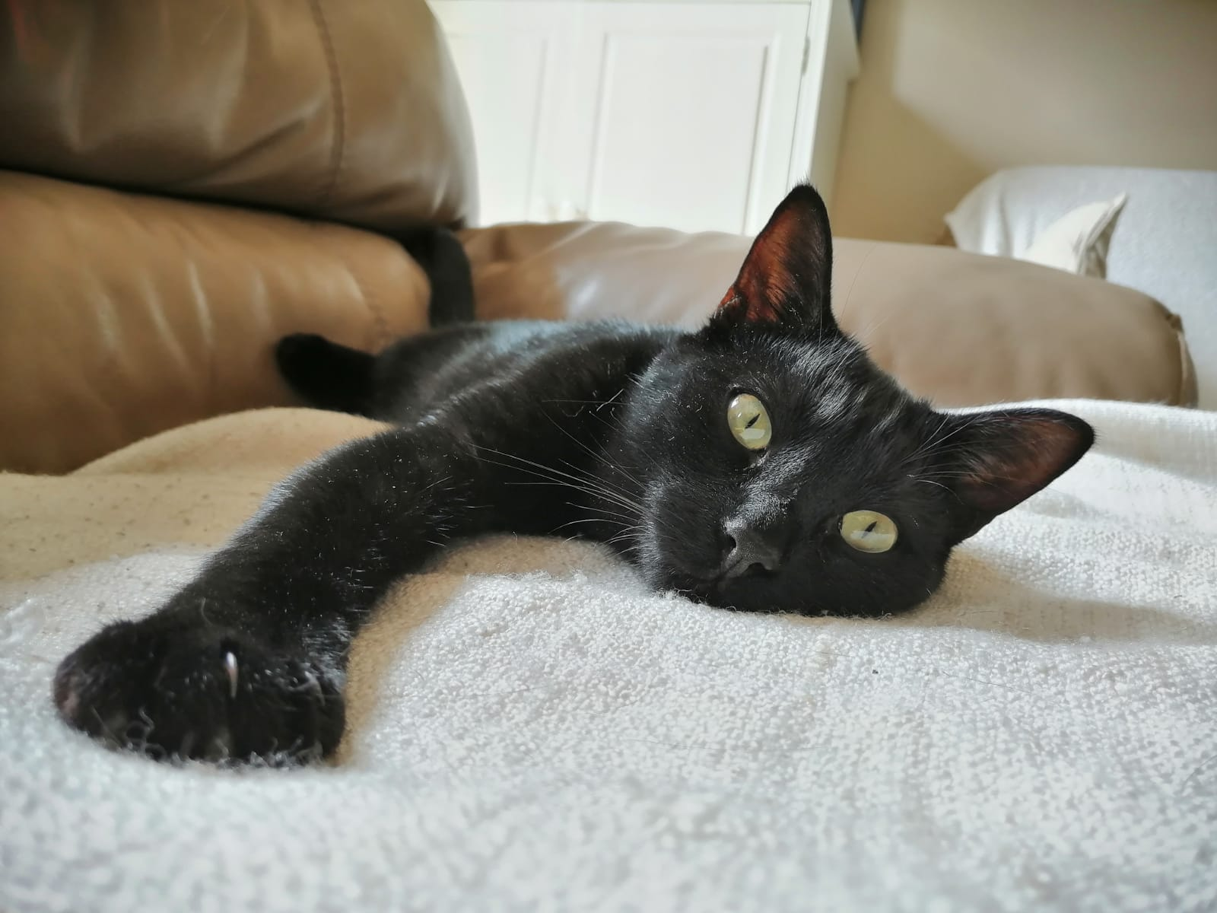
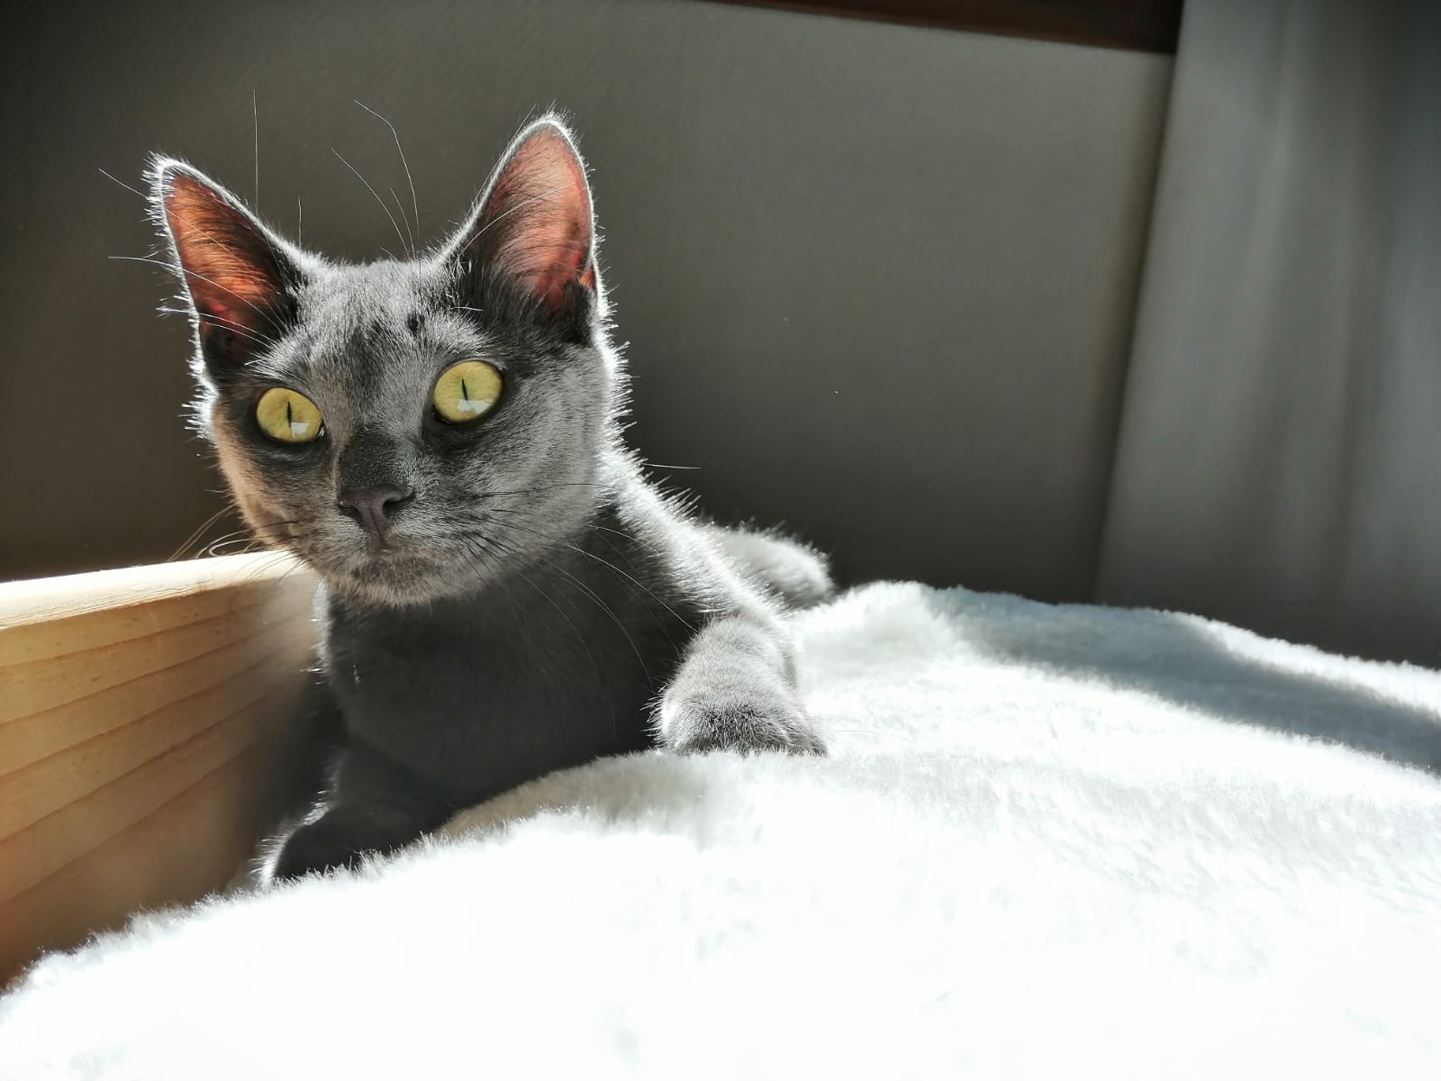
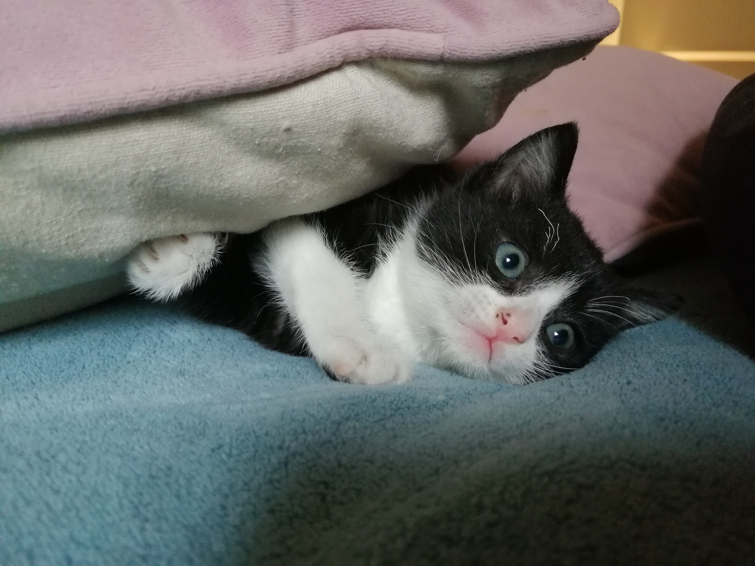
Présentation du projet à destination de l’association
Les Chats Libres de la Rochette

Slide 2

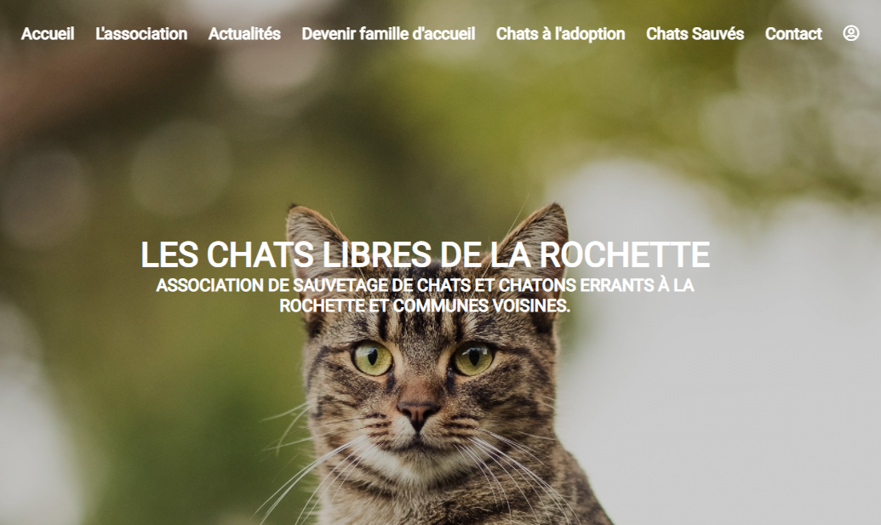
Sommaire
Présentation du projet
Spécifications fonctionnelles
Spécifications techniques
Implémentation
Bilan et conclusion

Slide 3
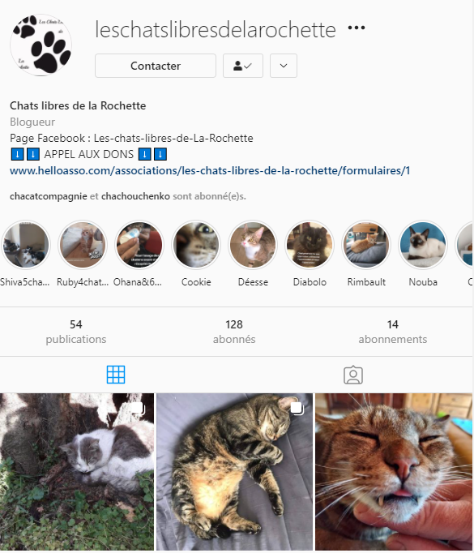


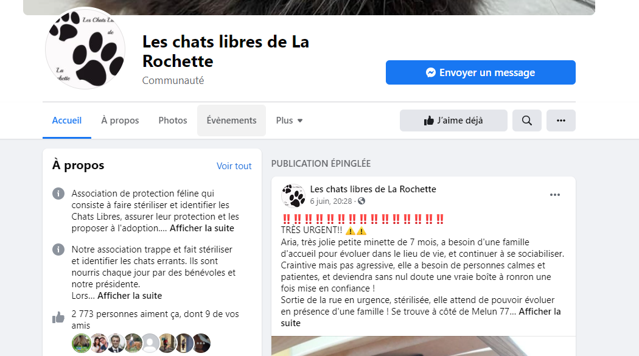

L’association – contexte et besoins
Association de protection animal depuis 2013.
Présentation du projet :
Site internet de type blog
Objectifs :
Partager le quotidien de l’association,
mettre en avant les chats de l’association,
avoir un support plus professionnel.
Contraintes techniques :
Budget
Hébergement
Planning
Accessibilité
Notes:
L’association existe depuis presque 10 ans et œuvre au quotidien pour sortir les chats errants de la rue. L’objectif est de pouvoir les soigner, les stériliser et leurs trouver une famille d’adoption lorsque cela est possible. Il y a actuellement une dizaine de bénévoles qui tous les jours durant leurs temps libres s’occupent de l’association.
A l’heure actuelle l’association utilise uniquement les réseaux sociaux pour communiquer avec les personnes externes à l’association. Elle est en continue à la recherche de famille d’accueil de famille adoptante et de personnes qui souhaitent faire des dons.
L’association est beaucoup sollicité par les communes qui prennent conscience de l’importance de la prise en charge des chats errants et cela augmente considérablement le nombre de prise en charge de chats.
Le projet de créer un site permettra de répondre à plusieurs besoins :
Immerger les visiteurs au cœur de l’association pour les sensibiliser et leurs donner envie de participer à leurs niveaux à la vie associative
Mettre en avant les chats qui sont à la recherche d’un accueil temporaire ou d’une famille adoptante
Mettre en avant les partenariats de l’association avec les communes et aussi les magasins spécialisés qui font des dons régulièrement qui permettrai de pérenniser leurs aides.
Avoir un support de communication plus professionnel et sérieux en complément des réseaux sociaux.

Slide 4
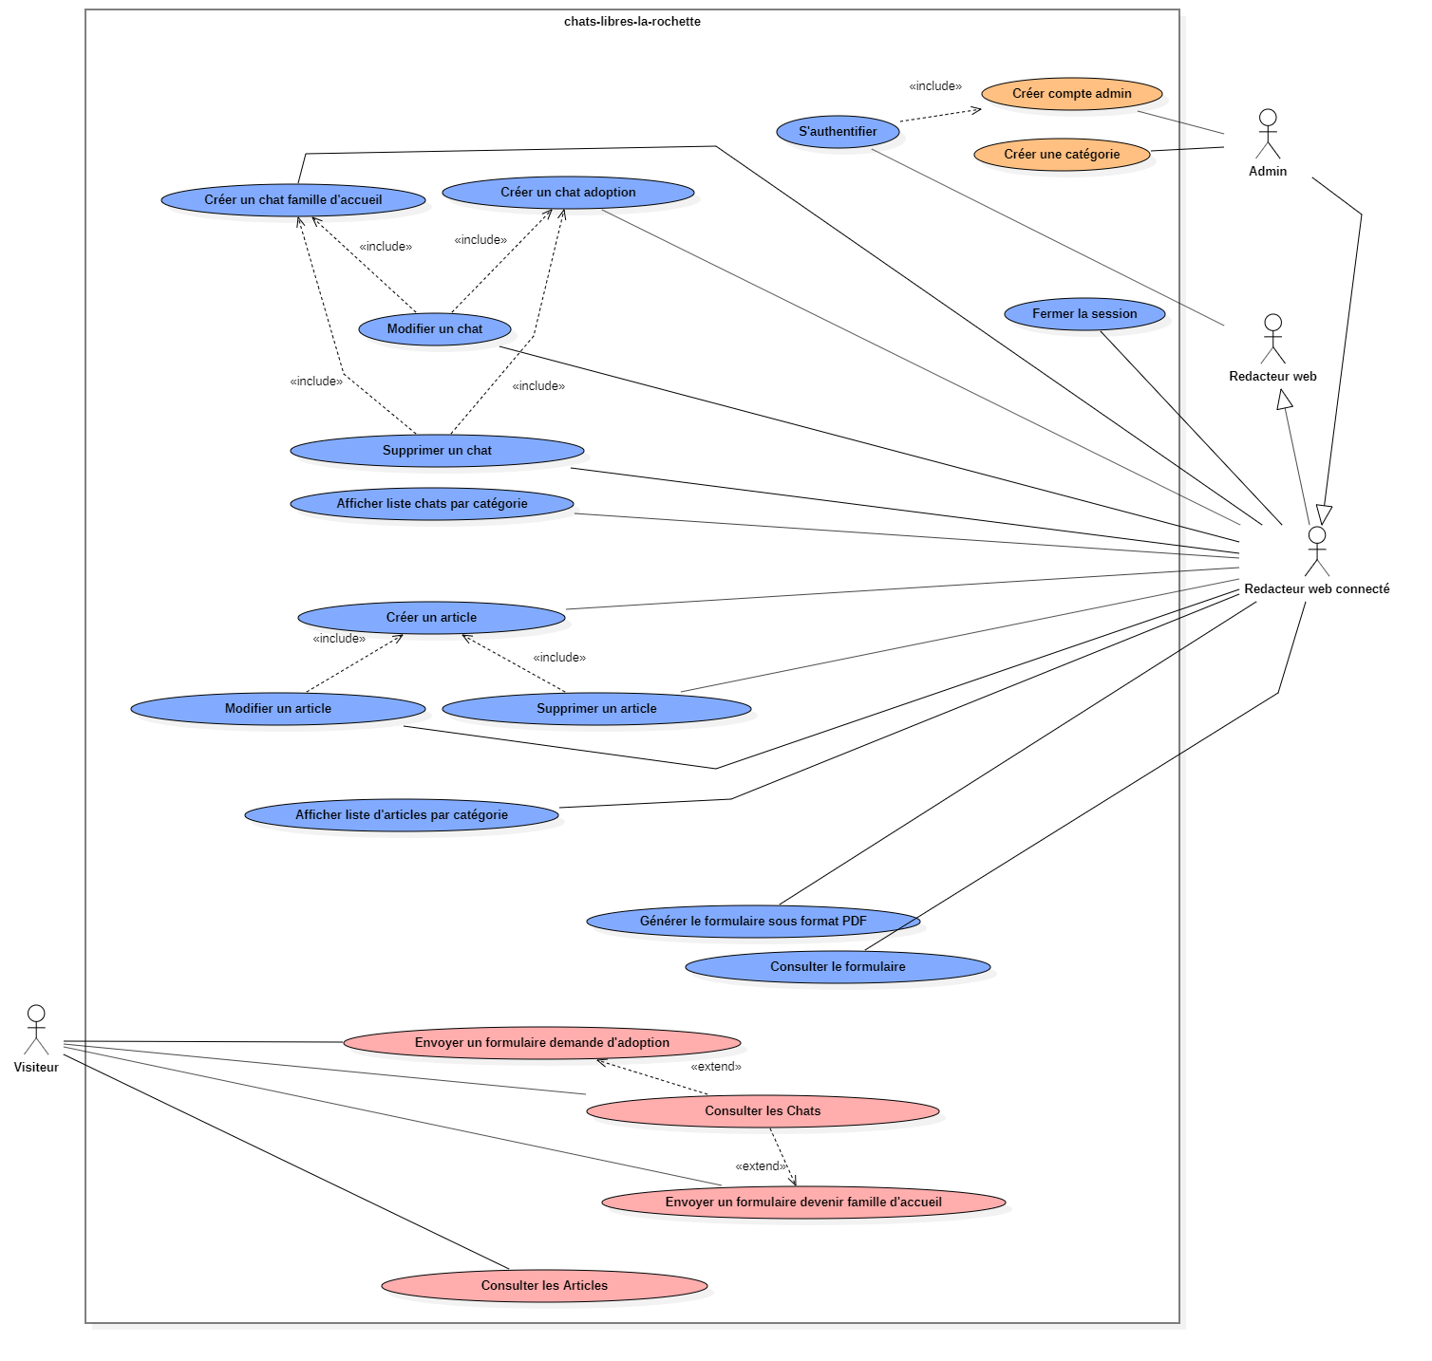
Spécifications fonctionnelles
Diagramme cas d’utilisations
4 rôles : visiteur, rédacteur web, rédacteur web connecté, admin
Visiteur :
Consulter tous les articles, chats.
Envoyer des formulaires
Rédacteur web :
S’authentifier
Rédacteur web connecté :
CRUD – articles et chats
Consulter et générer les formulaires en PDF
Fermer la session
Admin :
Créer compte rédacteur web
Créer nouvelle catégorie en cas de besoin
Notes:
Sur ce diagramme de cas d’utilisation j’ai matérialiser les différentes actions qui seront réalisables en interactions avec les rôles de chacun des acteurs.
Les rôles qui composent le cas d’utilisation sont :
Le visiteur
Le rédacteur web
Le rédacteur web connecté
L’admin
Des relations d’héritages sont visibles entre les acteurs, l’administrateur va hériter des fonctionnalités du rédacteur web connecté qui lui-même va hériter de la fonctionnalité attribuée au rédacteur web.
Pour simplifier l’utilisation pour les visiteurs, aucune création de compte et de connexion ne sera demandée pour pouvoir envoyer un formulaire.

Slide 5
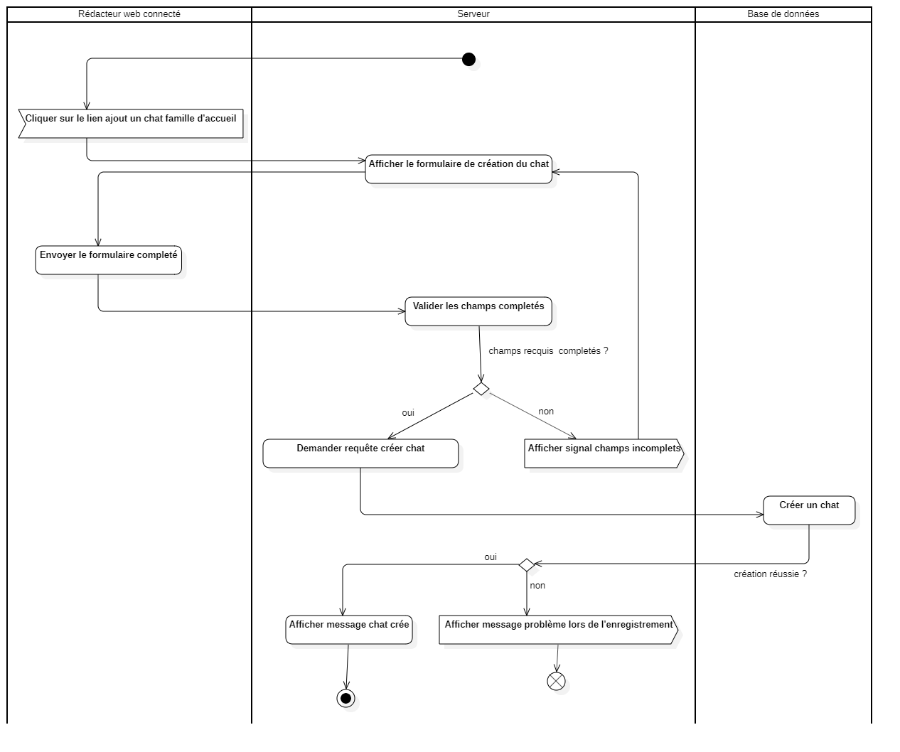
Spécifications fonctionnelles
Diagramme d’activité
Cas d’utilisation :
créer un chat en famille d’accueil.

Slide 6
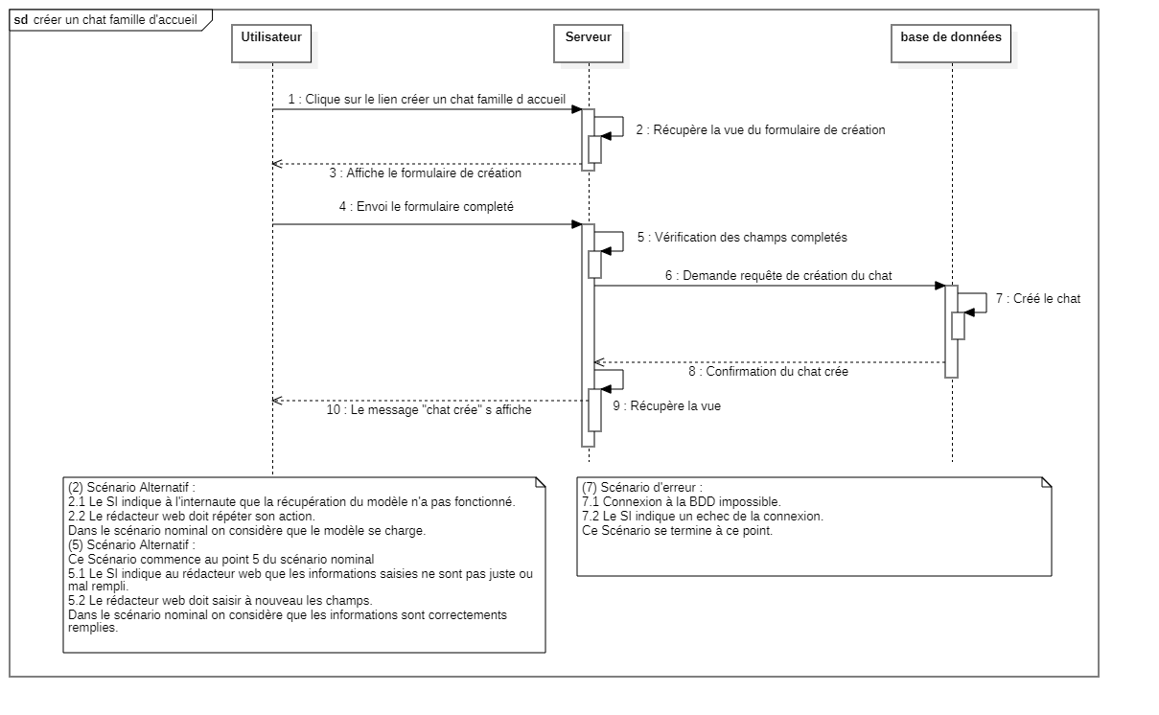
Spécifications fonctionnelles
Diagramme de séquence
Cas d’utilisation :
créer un chat en famille d’accueil.
Notes:
Représentation graphique des interactions entre les acteurs et le système avec la succession des action par ordres chronologique.

Slide 7
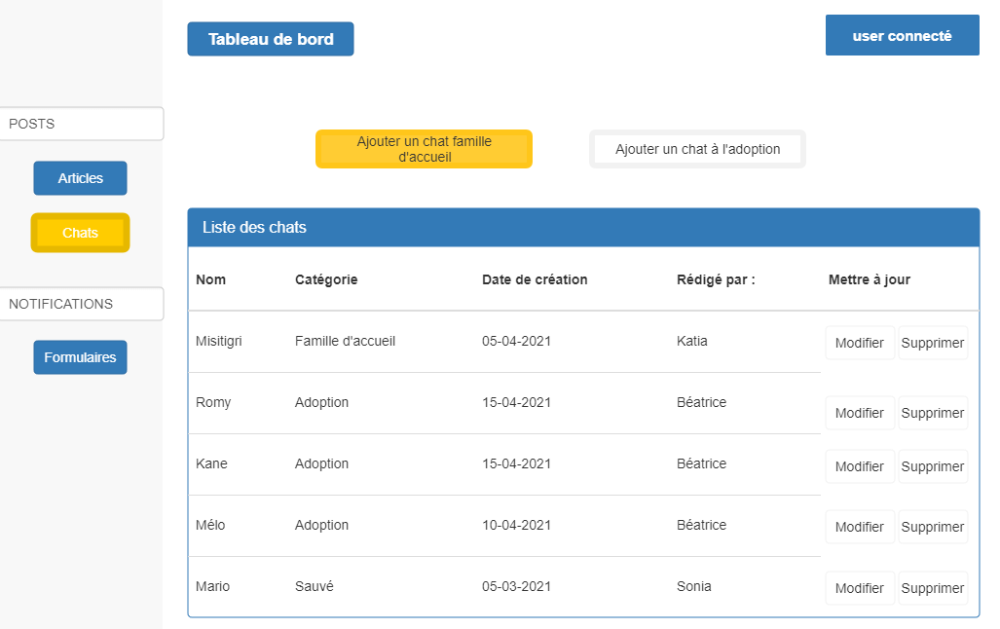
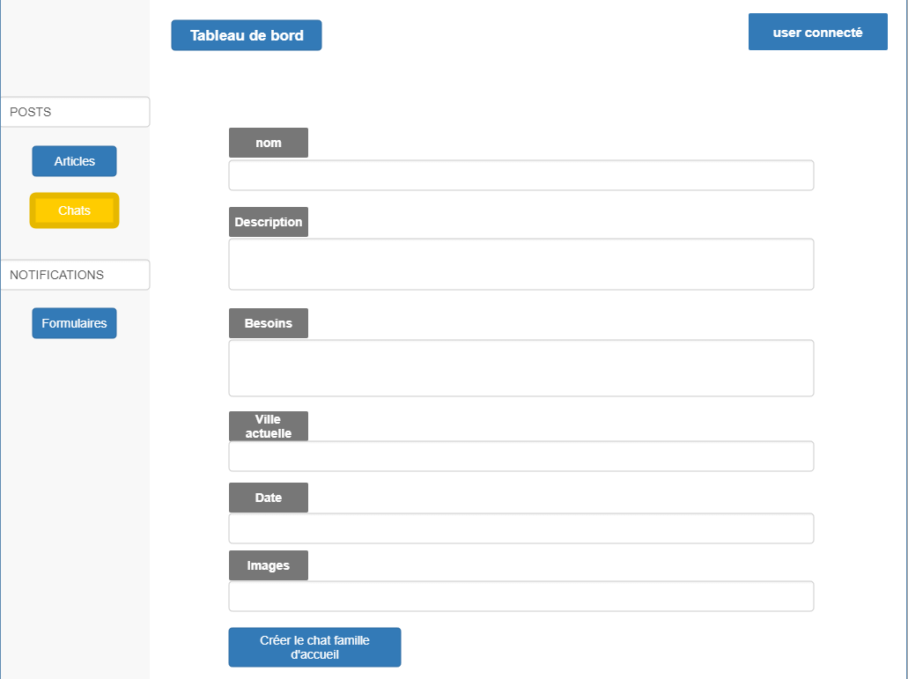
Spécifications fonctionnelles
Maquettes :

Slide 8
Spécifications techniques
Dictionnaire des données
Dictionnaire des données | Désignation
User | Compte d’accès
Cat | Fiches d’identités chats de l’association
CategoryCat | Répertoriés par catégorie
Article | Contenu des articles
CategoryArticle | Répertoriés par catégorie
Image | Images associées aux chats et articles
Form_fa | Formulaire « devenir famille d’accueil »
Form_adoption | Formulaire « devenir famille adoptante»
Nom | Type | Taille
name | VARCHAR | (255)
slug | VARCHAR | (255)
teaser | TEXT
description | TEXT
requirement | TEXT
city | VARCHAR | (255)
adoption_date | DATE
available_date | DATE
is_sos | BOOLEAN
visible | BOOLEAN
Notes:
Voici le dictionnaire de données qui regroupe l’ensemble des entités qui joueront un rôle dans la base de données. Chaque entité sera composé de différent attributs que je vais vous présenter juste après avec le modèle conceptuel des données.
Cette étape m’a permis de lister les informations qui devront être stockées dans la base de données et ainsi construire la base de données en cohérence avec les besoins de l’association.

Slide 9
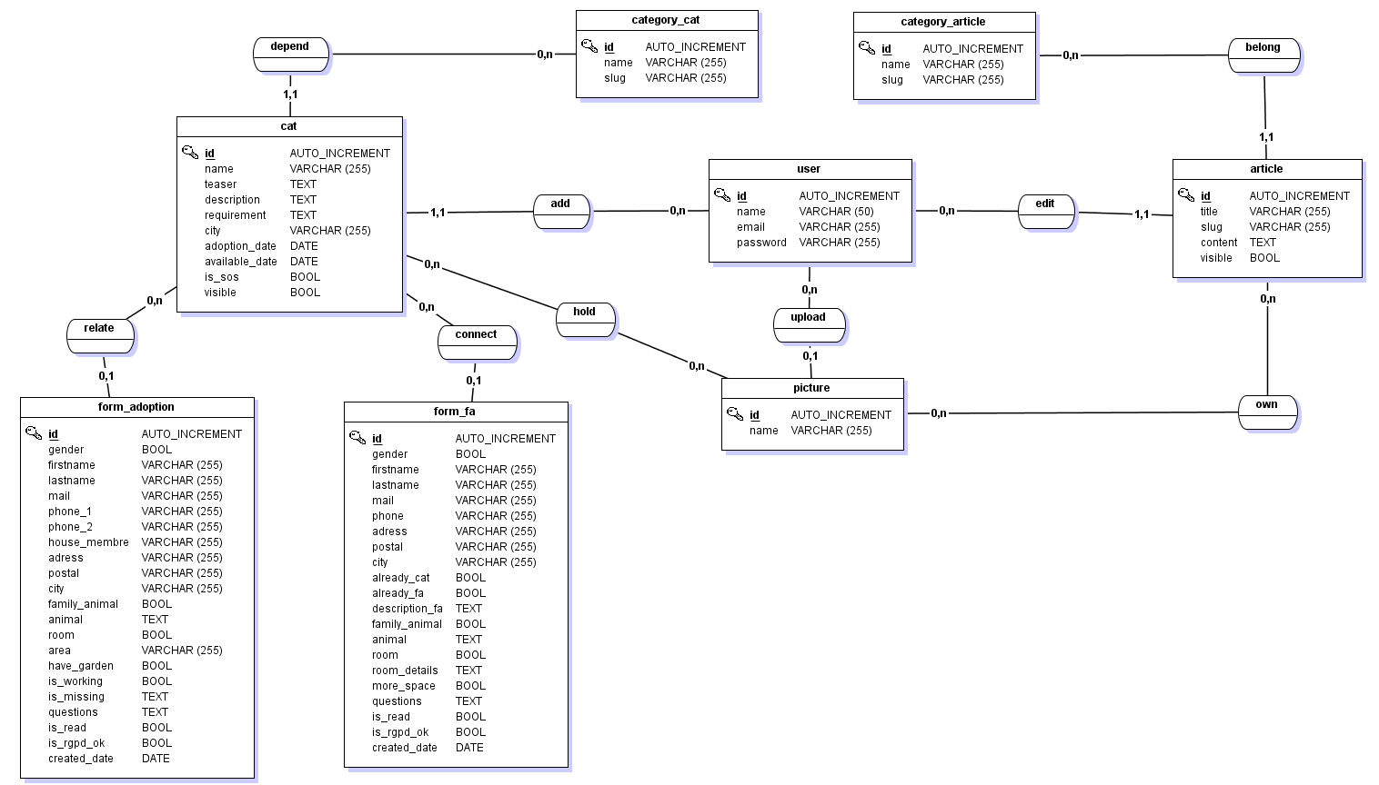
Spécifications techniques - MCD
Notes:
On retrouve ici dans le MCD l’ensemble des entités que j’ai énuméré précédemment dans le dictionnaire des données avec des associations qui va lier les entités entre elle. Cette représentation graphique me permet de voir les différentes association que les entités auront entre elles.
Ces associations sont nommer à l’aide d’un verbe pour décrire au mieux le lien qui le lient. Une entité est composée d’attributs.
Entre chaque entité on trouve des cardinalités pour pouvoir les identifier je me suis poser des questions afin de déterminer le type de cardinalités que je souhaite établir entre mes entités.
Pour l’entité cat on peut voir qu’il y a de nombreuses associations avec d’autres tables je vais vous les présenter :
Un cat sera forcément lié à une catégorie de chat par contre une catégorie de chat pourra être liée à 0 ou plusieurs chats.
Un cat sera forcément crée par un user ce qui justifie la cardinalité 1, 1 par contre un user pourra créer 0 ou plusieurs cat.
Un chat pourra détenir 0 ou plusieurs images et une image pourra être détenu par 0 ou plusieurs chats.
Un chat pourra être relié à 0 ou plusieurs formulaire mais par contre un formulaire pourra être lié à forcément 0 ou 1 chat.

Slide 10
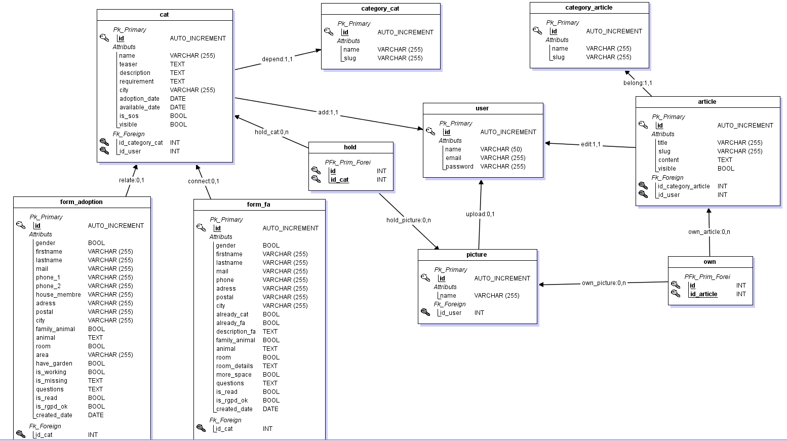
Spécifications techniques - MLD
Notes:
Lorsque je transforme mon mcd en MLD alors les entités se transforme en table et les attributs en champs et ce sont ces informations que je vais pouvoir intégrer à la base de données.
On peut voir que en fonction des associations que j’ai établi entre les entités dans le MCD et bien certaines choses sont apparus. En effet par exemple dans la table cat 2 clés étrangères ont été crée, ces clés vont me permettre de pouvoir faire le lien entre la table cat et la table catégoryCat et User.
De plus puisque le type d’association entre la table cat et Image est de type N alors une table d’association s’est créée. La clé primaire est composé de 2 clés étrangères qui viennent des tables qui la compose. Dans mon projet l’association hold de vient une table et ces 2 attributs proviennent de la table cat et Image.

Slide 11




Spécifications techniques
Choix des technologies
FRONT-END
Partie visiteur : HTML CSS JS
Partie administration : Bootstrap
BACK-END
PHP 7.4
Laravel 8
Notes:
offrir une structure de base solide au projet. Il nous met à disposition des librairies intégrées de programmation en PHP nous permettant de gagner du temps, mais surtout de partir d’une base fiable puisque ces librairies sont toujours validées et mises à jour très régulièrement. Il nous sera possible d’installer plusieurs librairies et de les faire cohabiter ensemble grâce à Laravel.

Slide 12

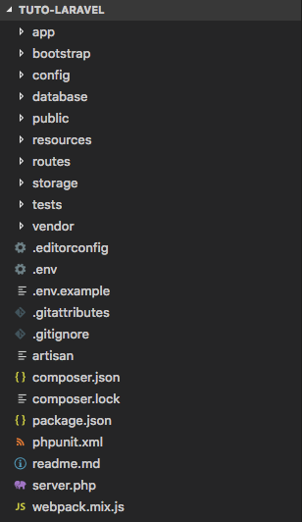

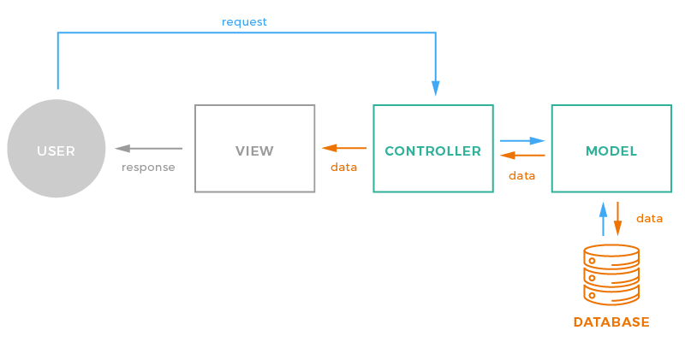

Spécifications techniques – Laravel 8
Framework Laravel 8
Notes:
Laravel 8 : framework programmé en PHP qui offre une strcture de base solide à mo. Il nous met à disposition des librairies intégrées ce qui me permettra dans mon projet de pouvoir gagner du temps et surtout de partir d’une base fiable puisque toutes les librairies sont validées et mise à jour régulièrement. Grace à Laravel je pourrai installer des librairies et de les faire cohabiter.
Composer : Laravel utilise comme outils un logiciel de gestion de dépendances libre codé en php. On indique a Php quels paquets ou bibliothèques nous souhaitons gérer au projet et composer va l’executer. Laravel ne peut pas fonctionner sans composer.
MVC : Laravel respecte le design pattern MVC Le model va contenir les données et leur logique, la vue contiendra la présentation visuelle à envoyer à l’utilisateur et enfin le controller va faire le lien entre la vue et le model en traitant les actions ds utilisateurs via des requets http. Il demande au modele d’effectuer des opérations puis enverra les données à la vue pour les afficher.
Architecture laravel, Au moment de l’installation de laravel à notre projet nous allons obtenir un squelette de dossier et de fichier. Dans le dossier app nous retrouveonr les dossier contenant les fichier Model controller et request.
Dans le dossier database nous auront les fichiers liés à la base de données fichier de migrations qui me permetteront de créer des tables et des fichiers factories et seeder pour ajouter des données fictives.
Il y a egalement le dossier public qui est le dossier accessible depuis le serveur contenant les images, vidéos css et js du site.
Le dossier resources contient tous les fichiers css et js et les vue.
Le dossier toute contient le fichier web.php qui sera notre routeur.
.env: permet de configurer et connecter à la base de données
Eloquent me permet de faire les traitements des bases de données et de pouvoir générer ses données sur les modèles de mes tables.

Slide 13
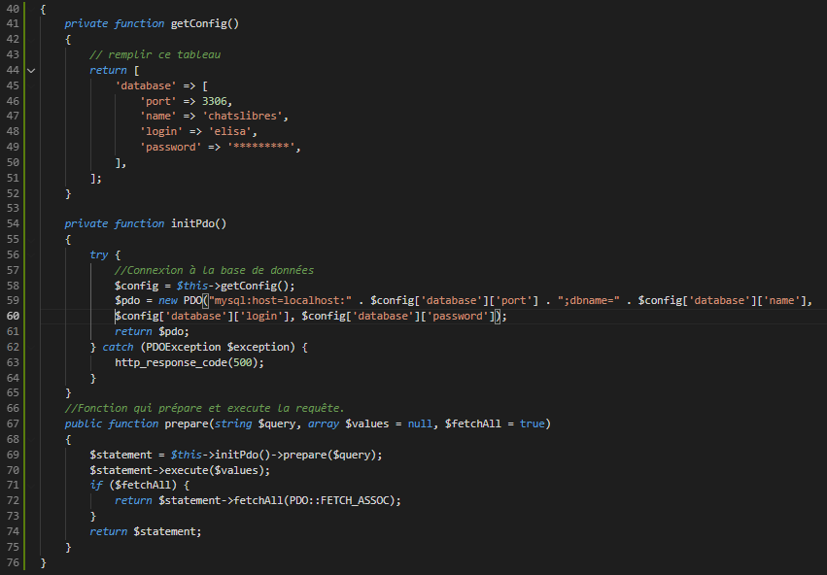
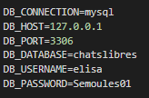

Spécifications techniques –
Connexion base de données :
Sans Laravel
Avec laravel
Fichier : .env
Notes:
Fonction getconfig : configuration de la bdd
Intipdo : connexion à la base de données try and catch attrape les erreur
Fonction prepare : prepare et execute la requête et on retourn un tableau contenant toutes les lignes.
Fetchall : retourne un tableau contenant toutes les lignes

Slide 14
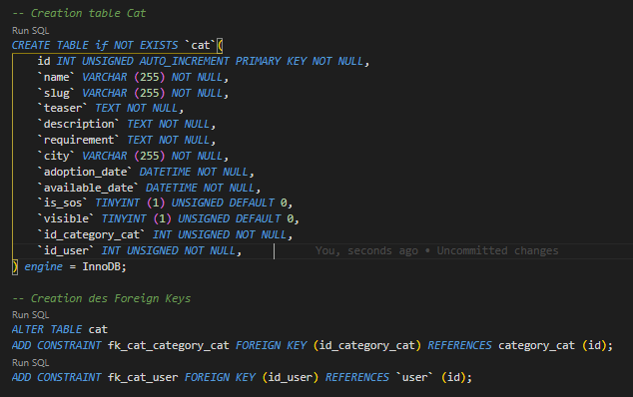
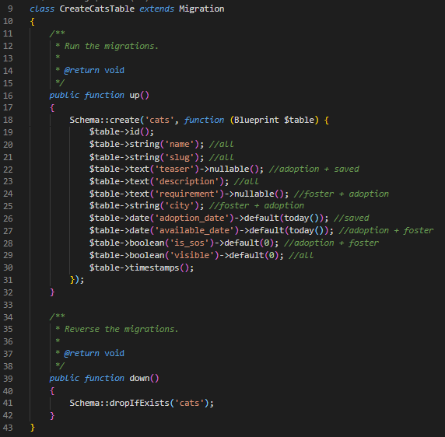
Spécifications techniques –
Création d’une table :
Php artisan make : «nom» -mcr
Php artisan migrate:fresh --seed

Slide 15
Implémentation
1. S’authentifier
2. Créer un chat en attente d’une famille d’accueil
3. Afficher un chat en attente d’une famille d’accueil
Notes:
Eloquent me permet de faire les traitements des bases de données et de pouvoir générer ses données sur les modèles de mes tables.

Slide 16
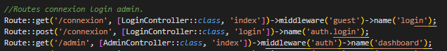
Implémentation – Cas d’utilisation : S’authentifier
Routeur : web.php
Méthode
URL
Fonction créée dans le contrôleur
Vérification complémentaire
Nom de la route

Slide 17
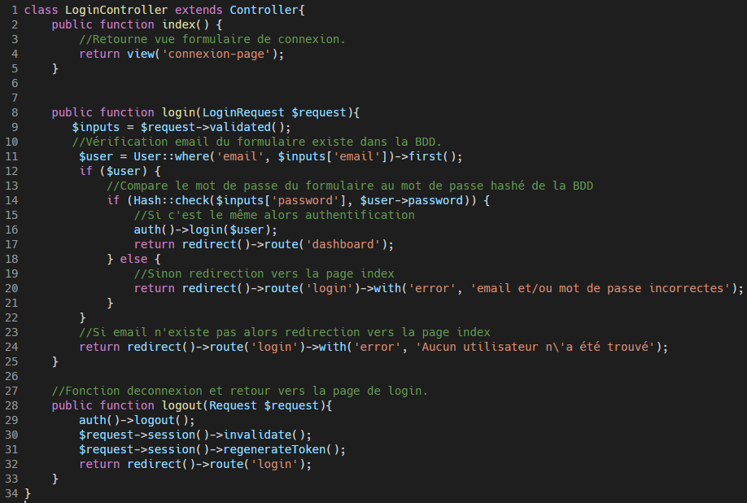
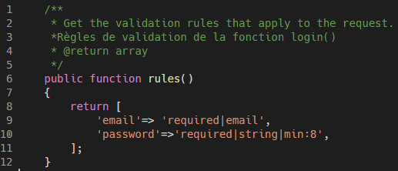
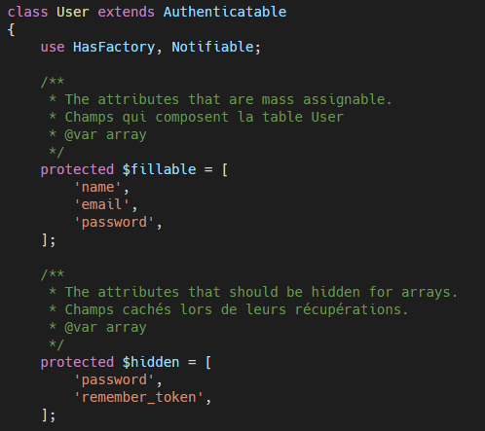
Implémentation – S’authentifier
LoginRequest :
Contrôleur: userController.php
Model: user.php

Slide 18
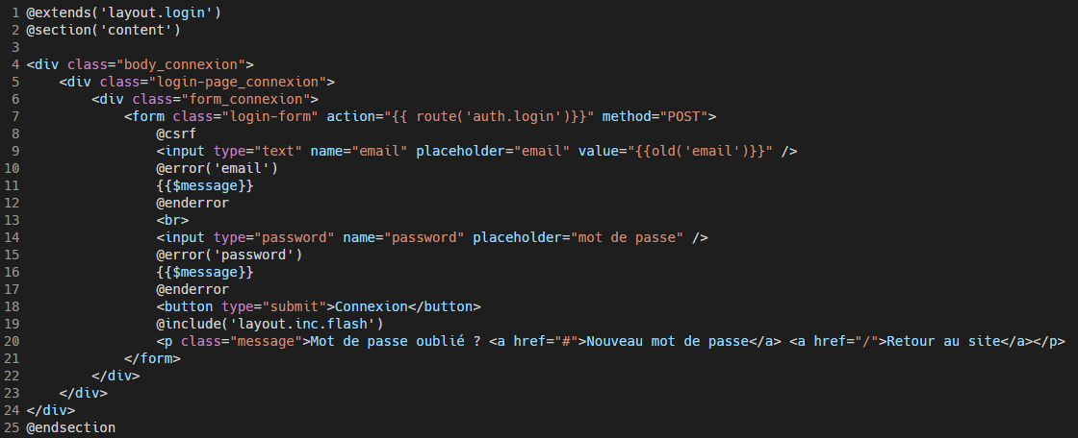
S’authentifier – Vue
Connexion-page.blade.php

Slide 19
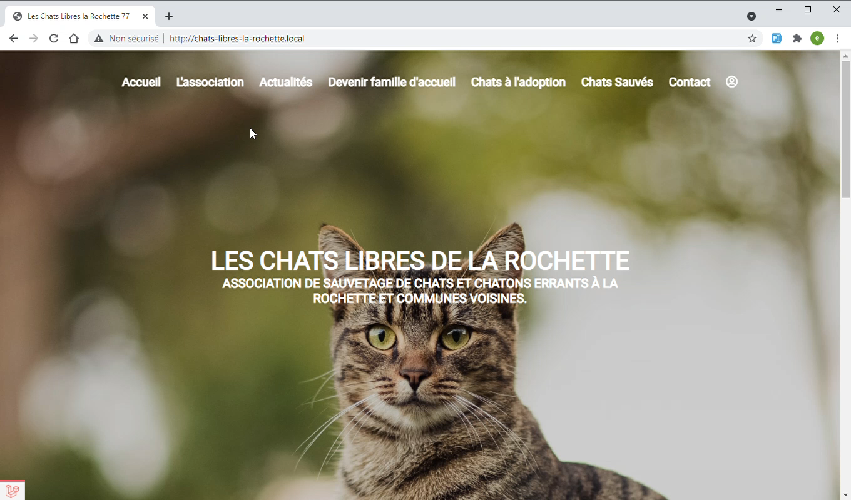
Implémentation – S’authentifier
Démonstration visuelle :

Slide 20
Implémentation – Cas d’utilisation : Créer un chat famille d’accueil
Routeur : web.php
Route soumission du formulaire
Route afficher le formulaire de création

Slide 21
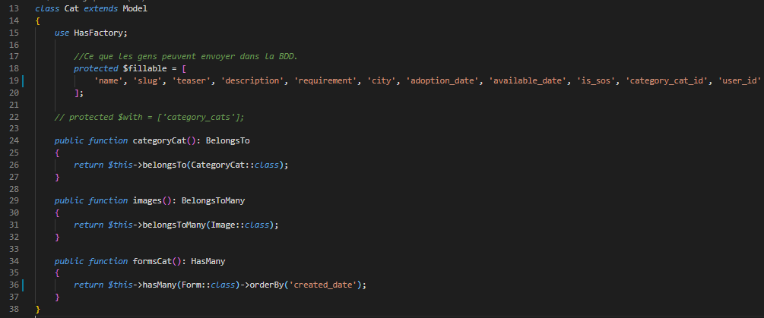
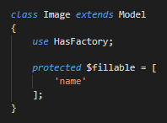
Implémentation – Cas d’utilisation : Créer un chat famille d’accueil
Model : cat.php
Model : image.php
Notes:
Relation BelongsTo : Le chat appartient à une seule catégorie. (La table catégorie de son coté aura la relation hasMany puisqu’une catégorie peut avoir plusieurs chats.
Relation BelongsToMany : Le chat possède plusieurs images et inversement. Une table pivot image_cat va se créer.
Relation HasMany : Le chat peut être relié à plusieurs formulaires ce qui justifie la relation HasMany.

Slide 22
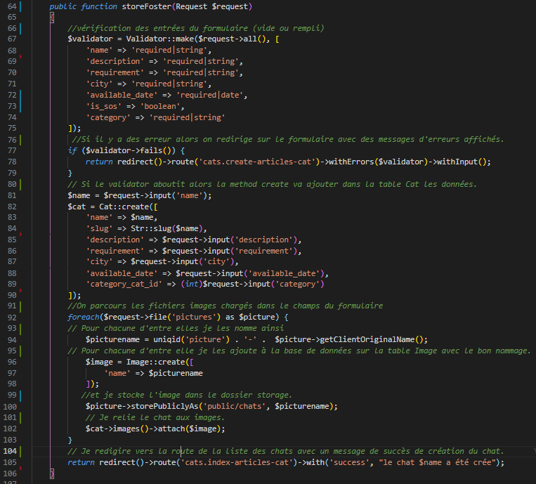
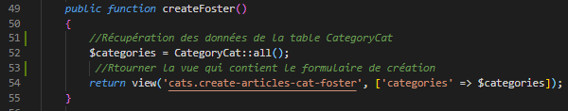
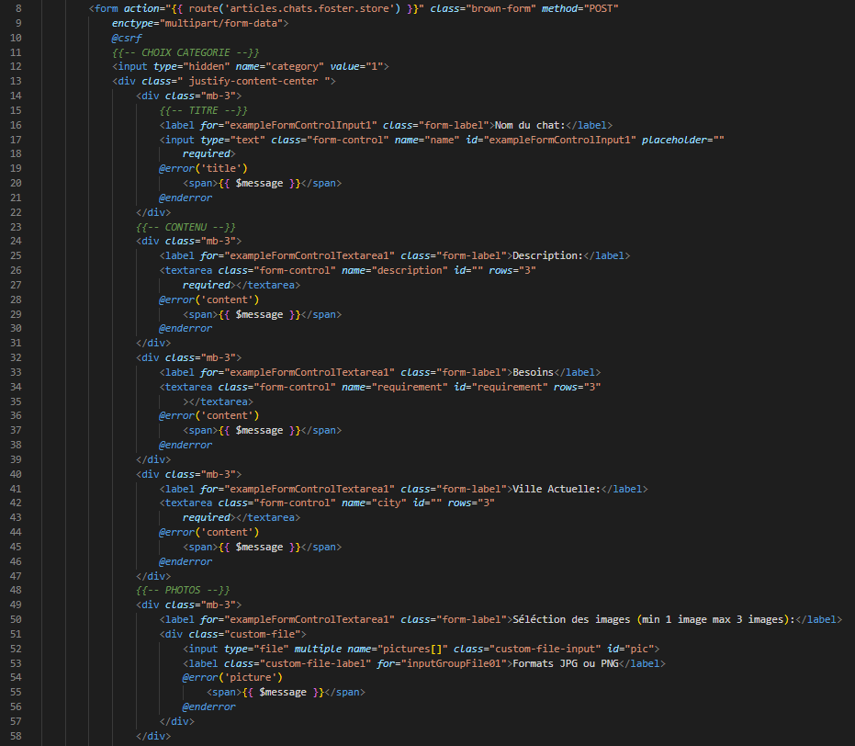
Implémentation – Cas d’utilisation : Créer un chat famille d’accueil
Controleur : catController.php
Section 1
Vue :create-articles-cat-foster.blade.php
Section 2
Section 3
Notes:
La fonction StoreFoster() est la fonction qui me permet d’insérer dans la base de données le chats dans la catégorie « famille d’accueil ». On distingue 3 sections de code
Section 1 : On utilise la facade Validator en indiquant toutes les entrées ($request->all()) et les règles de validation. Si la validation des champs échoue « fails » alors on redirige avec un message d’erreur.
Section 2 : On utilise la fonction create() qui va enregistrer dans la base de données la nouvelle données avec tous les champs qui la compose.
Section 3 : Pour chaque fichier image qui a été ajouté dans l’input « pictures » nous allons
Modifier son nom avec la fonction uniqid suivi du nom qui a été indiqué par l’utilisateur
Ajouter cette image dans la base de données dans la table Image.
Stocker cette image dans le dossier « storage » en public.
Associer cette image au chat qu’elle représente.

Slide 23
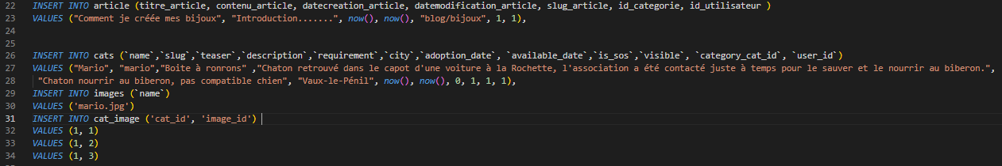
Implémentation – Cas d’utilisation : Créer un chat famille d’accueil
Requêtes SQL :

Slide 24
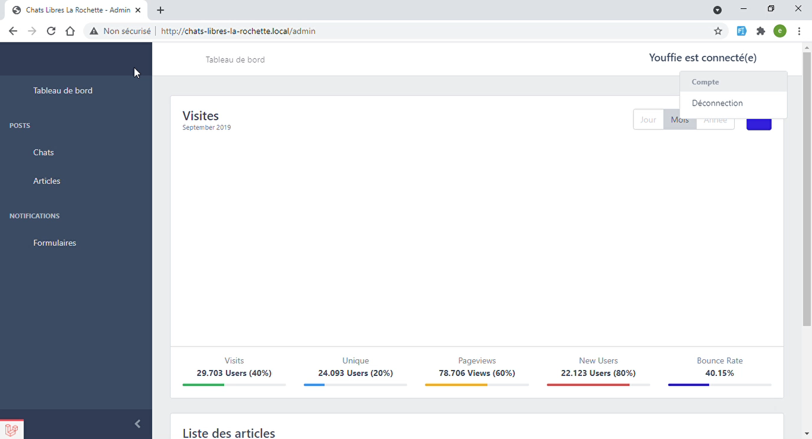
Implémentation – Cas d’utilisation : Créer un chat famille d’accueil
Démonstration visuelle :

Slide 25
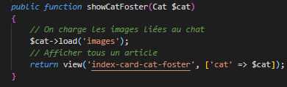
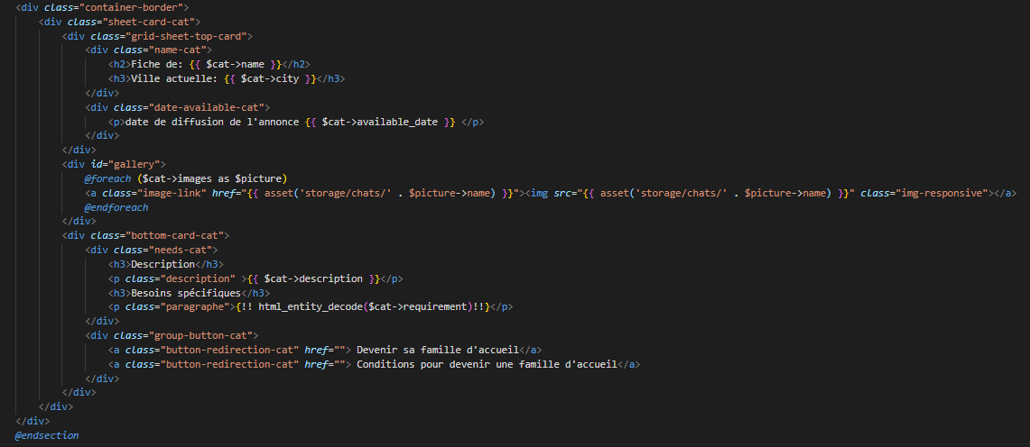
Implémentation – Afficher un chat en attente d’une famille d’accueil
Routeur : web.php
Controleur : CatController.php
Vue : index-card-cat-foster.blade.php
Notes:
Je boucle sur chaque images du chat qui a pour clé image et valeur pictures.

Slide 26
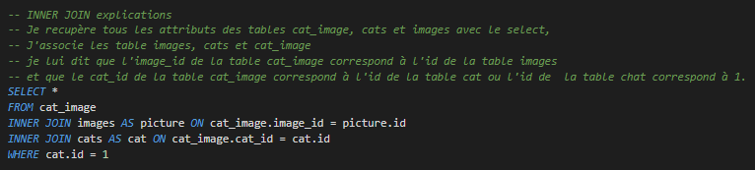
Implémentation – Afficher un chat en attente d’une famille d’accueil
Requête SQL :
Notes:
Je boucle sur chaque images du chat qui a pour clé image et valeur pictures.

Slide 27
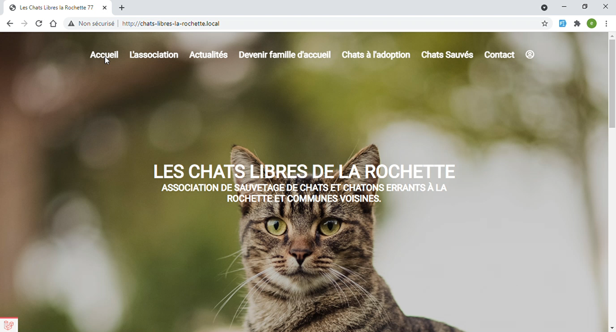
Implémentation – Cas d’utilisation : Afficher un chat famille d’accueil
Démonstration visuelle :

Slide 28
Conclusion et bilan
Prochaines étapes :
Finir les fonctionnalités en cours + ajouter la fonctionnalité de gestion du tableau de bord.
Bilan :
Travailler seule sur un projet.
Apprendre à utiliser framework Laravel et mener un projet.
Et après :
Continuer mes études en alternance.
Merci pour votre écoute.

